Slide 1
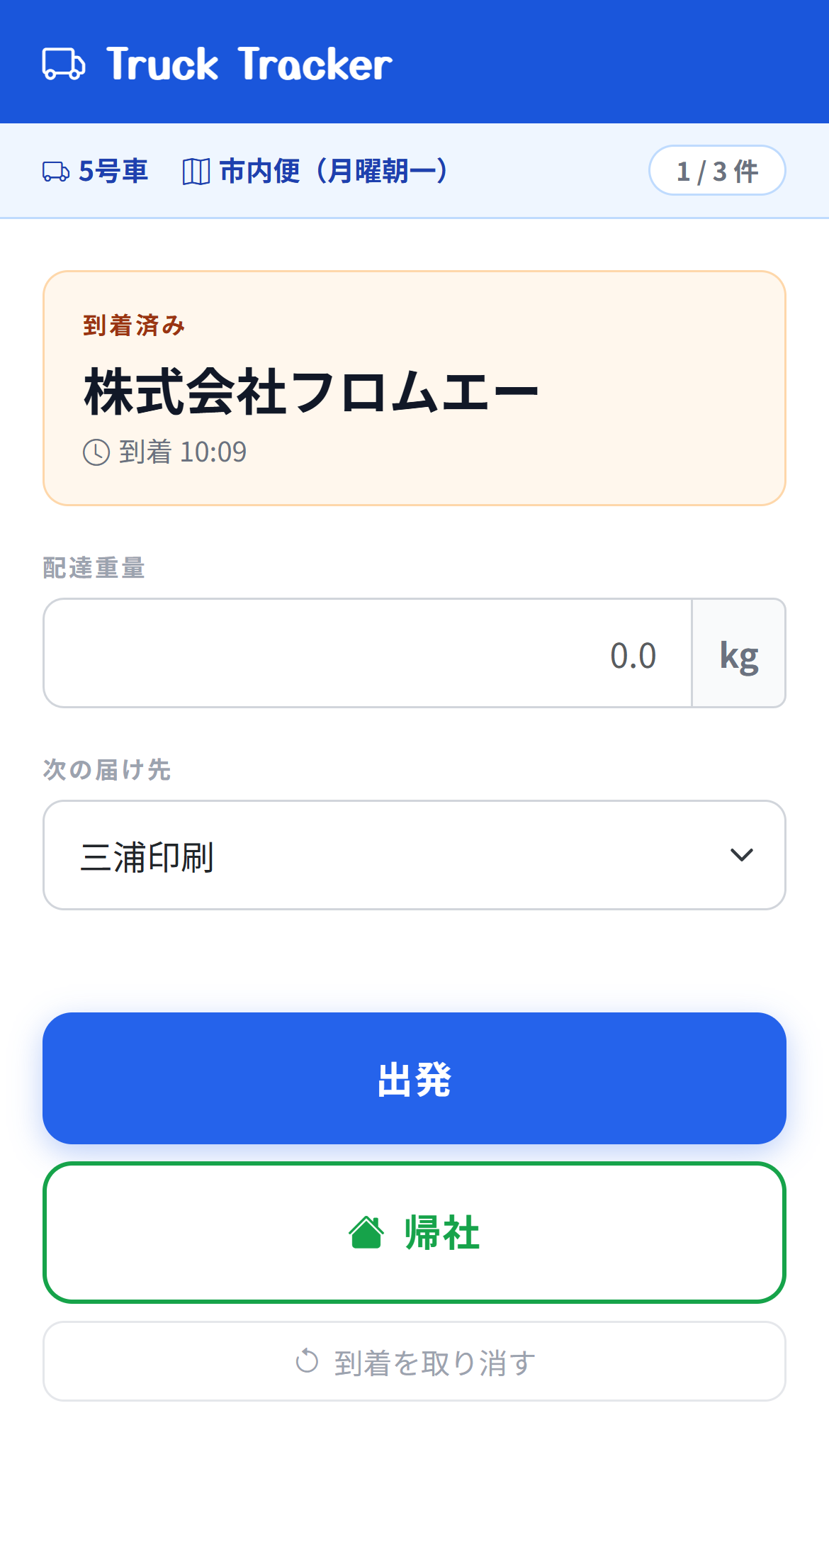
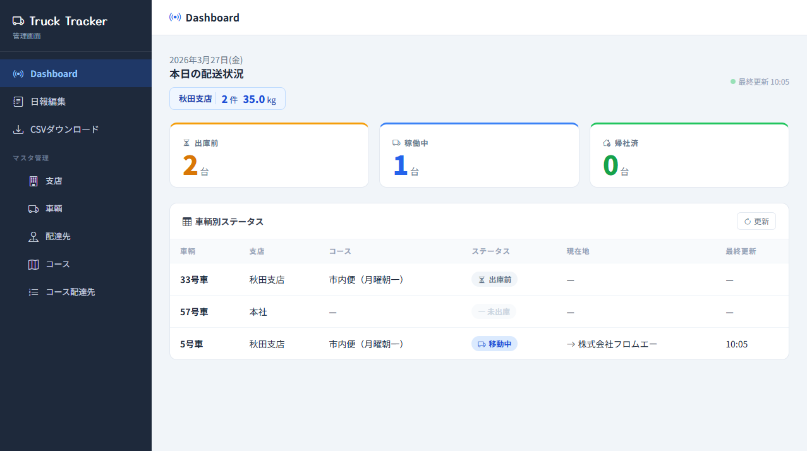
各種デバイス
netlify
supabase
internet
Obisan用配送アプリ
Index
.html
admin
.html
Obisan用
配送DB
http://sample-aaa.com
2個まで
無料
〇〇DB
□□用
DB
3個目から有料

